Slide 1
épilepsies
Dr. A. ZOUAI
Année universitaire 2021- 2022
Faculté de médecine Université Ferhat Abbas – SETIF -

Slide 2
INTRODUCTION

Slide 3
INTRODUCTION:
Incidence de la maladie épileptique dans la population générale : 50 à 100/100 000 habitants par an.
Environ 30 000 nouveaux cas par an.
Prévalence moyenne : 0,5 à 1 % de la population
75 % des crises épileptiques apparaissent avant l’âge de 20 ans.
L’incidence est liée à l’âge avec une distribution bimodale : plus élevée chez l’enfant et après 60 ans.

Slide 4
Selon l’étiologie, l’épilepsie peut être :
1– Idiopathique, c’est-à-dire sans cause évidente et liée à un seuil épileptogène (génétiquement déterminé) anormalement bas ;
2– Symptomatique, traduisant l’existence de lésions cérébrales identifiables focales ou diffuses, évolutives ou séquellaires ;
3– Cryptogénique, où l’épilepsie est due à des lésions cérébrales non identifiables.

Slide 5
Définitions

Slide 6
Une crise épileptique:
Manifestation clinique paroxystique, (trouble de conscience, signes moteurs, sensitivo-sensoriels ou psychiques) d’une décharge anormale excessive et hypersynchrone et autoentretenue d’une population plus ou moins étendue de neurones corticaux :
– la crise est dite « généralisée » si la décharge
intéresse d’emblée l’ensemble des neurones
– la crise est dite « partielle » (focale) si elle
intéresse seulement une partie des neurones.

Slide 7
L’épilepsie maladie:
C’est une affection neurologique chronique définie par la répétition, en général spontanée, à plus ou moins long terme, de crises épileptiques
- On exclue de cette définition une crise unique ou la répétition de crises d’E dans le cadre d’affection cérébrale aigue occasionnant un dysfonctionnement transitoire du SNC

Slide 8
Classification des crises épileptiques proposées par la Ligue internationale contre l'épilepsie
Crises partielles (crises focales)
A. Crises partielles simples (sans rupture de conscience)
1. avec signes moteurs : crises Bravais-jacksoniennes, versives, phonatoires… ;
2. avec signes somato-sensitifs ou sensoriels : visuels, auditifs, olfactifs, gustatifs
3. avec signes végétatifs
4. avec signes psychiques
5. formes mixtes.
B. Crises partielles complexes (avec altération de la conscience)
1. à début partiel simple, suivi de troubles de la conscience et/ou d'automatisme
2. avec troubles de la conscience dès le début de la crise, accompagnée ou non
d'automatismes
C. Crises partielles secondairement généralisées
1. crises partielles simple secondairement généralisées
2. crises partielles complexes secondairement généralisées
3. crises partielles simples évoluant vers une crise partielle complexe puis vers
une généralisation secondaire

Slide 9
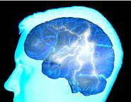
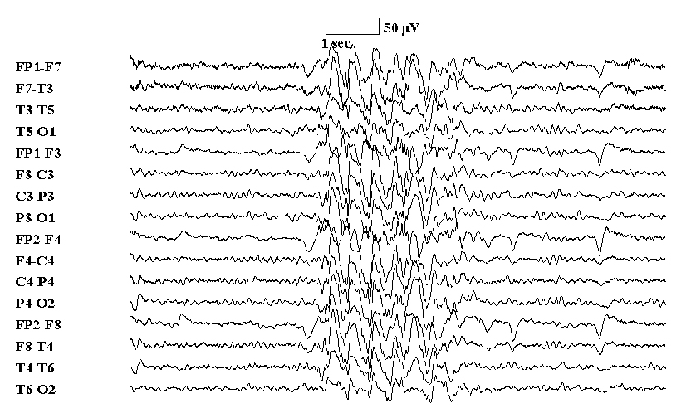
Crises d'emblée généralisées
1. Absences typiques (=petit mal) ou atypiques
2. Crises tonico-cloniques (=grand mal)
3. Crises cloniques
4. Crises toniques
5. Crises myocloniques
6. Crises atoniques
Crises non classées

Slide 10
Sémiologie électroclinique des crises épileptiques

Slide 11
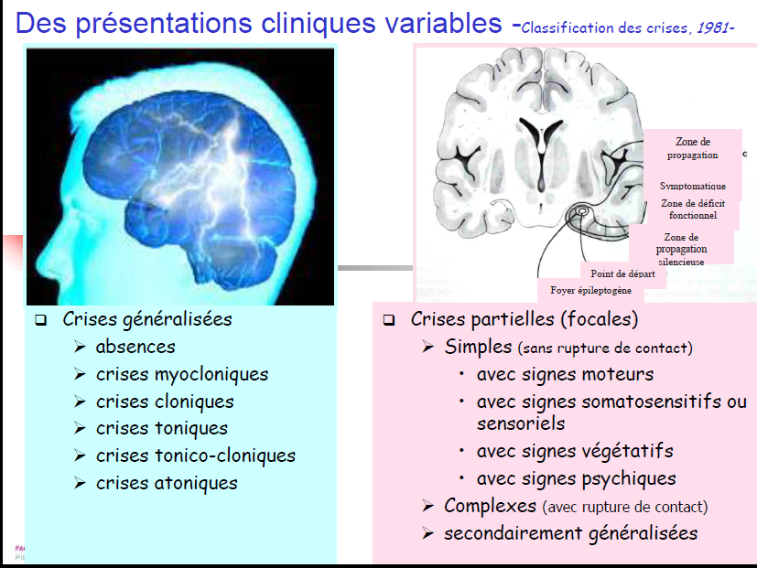

Slide 12
A/ Crises Généralisées

Slide 13
1-Crises tonico-cloniques (grand mal)
● Début brutal avec perte de connaissance et chute traumatisante.
● Trois phases :
a) Tonique
– 10 à 20 secondes.
– Contraction de l’ensemble des muscles squelettiques en
flexion, puis en extension.
– Troubles végétatifs : apnée, tachycardie, transpiration et
salivation.
– Morsure latérale de la langue (inconstante, survient le plus
souvent à cette phase).
b) Clonique
– 30 secondes.
– Secousses bilatérales, intenses, de moins en moins fréquentes
jusqu’à l’interruption brutale.
– Cyanose.
c) Résolutive
– Plusieurs minutes.
– Obnubilation profonde.
– Relâchement musculaire complet.
– Perte d’urine (inconstante).
– Reprise bruyante et ample de la respiration (respiration stertoreuse).

Slide 14
Réveil progressif marqué par une confusion mentale, une amnésie rétrograde, des céphalées et des courbatures.
À l’EEG :
– activité rapide pendant la phase tonique ;
– polypointes et polypointes-ondes pendant la phase clonique ;
– ondes lentes en postcritique pouvant durer plusieurs jours.
N.B. : Un EEG intercritique normal n’élimine pas le diagnostic de crise d’épilepsie.

Slide 15
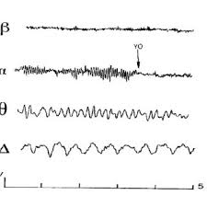

Slide 16
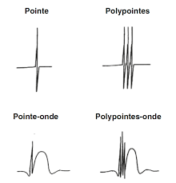

Slide 17
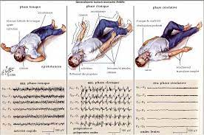

Slide 18
2. Absences
● Surtout chez l’enfant (3 à 12 ans), rares chez l’adulte.
● Leur répétition réalise le syndrome « épilepsie-absences », anciennement appelé « petit mal ».
● Cliniquement :
Absences simples ou typiques:
– Altération isolée de la conscience : « perte de contact ».
– Début brutal.
– Fin brusque.
– L’enfant s’immobilise, le regard fixe, interrompant l’activité en cours pendant quelques secondes avant de la reprendre, ne gardant aucun souvenir de l’épisode.

Slide 19
b) Absences « complexes » ou atypiques:
– Plus rares.
– Début et fin plus progressifs.
– Durée plus longue.
– Suspension de conscience associée à :
* Myoclonies : absence myoclonique ;
* Chute du tonus : absence atonique ;
* Automatisme gestuel : absence automatique ;

Slide 20
EEG typique : décharge bilatérale, synchrone et symétrique de pointes-ondes à trois
cycles par seconde, régulières et de grande amplitude, sur un tracé de fond normal, posant le diagnostic
* Evolution : trois possibilités :
■ Diminution de la fréquence des absences avec l’âge, jusqu’à leur disparition,
■ Persistance des absences,
■ Survenue de crises tonico-cloniques généralisées à l’adolescence.

Slide 21
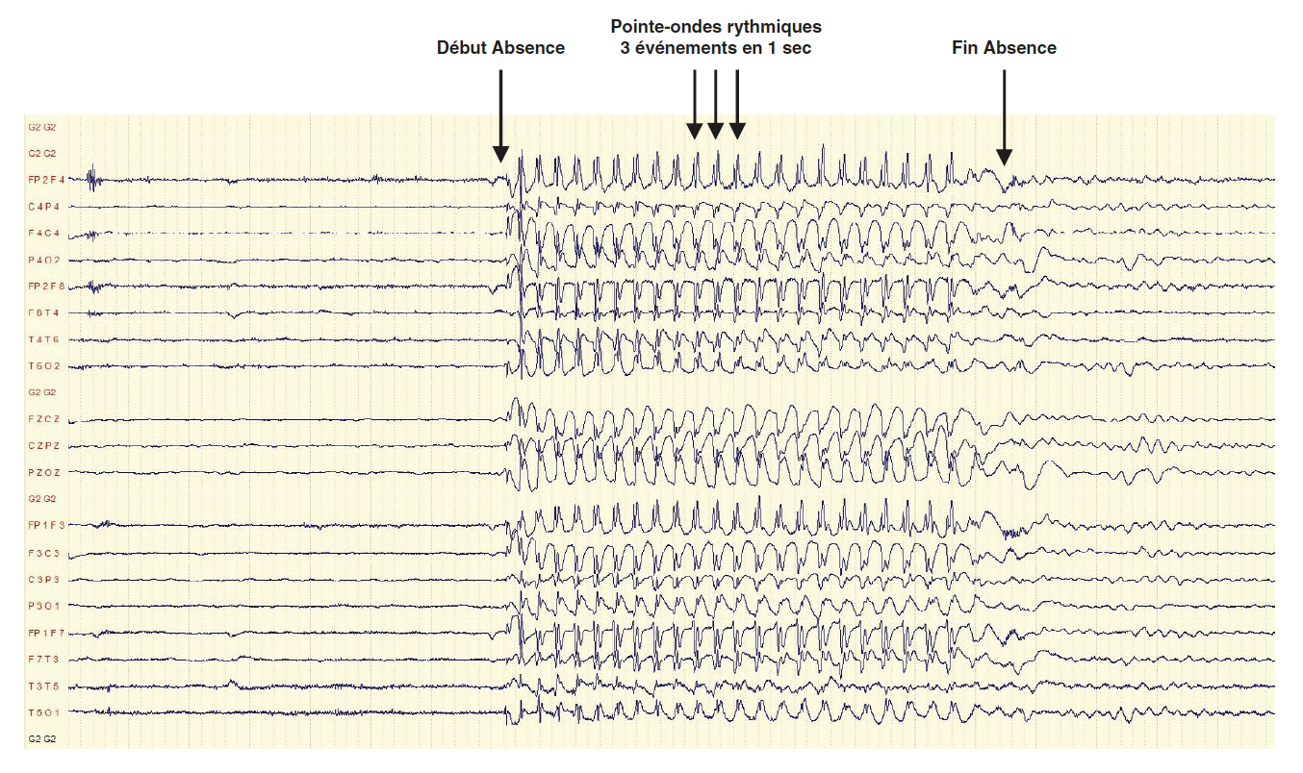

Slide 22
B- Crises focales ou partielles

Slide 23
Par définition, ces crises impliquent une région anatomiquement ou fonctionnellement bien délimitée.
Ainsi les symptômes seront en étroite corrélation
avec la zone de la décharge épileptique.
Ils peuvent être d'ordre moteur, sensitif, végétatif, psychique, dysphasique (=trouble de la parole) ou encore dysmnésique (=trouble de la mémoire).
La décharge peut s'étendre sur plusieurs territoires corticaux différents, donnant ainsi naissance à plusieurs symptômes.
D'ailleurs les anomalies électroencéphalographiques sont restreintes aux zones de décharges épileptiques.

Slide 24
Crises partielles simples:
● La conscience est normale. Ces crises correspondent à des décharges des aires corticales primaires.
● Trois grands types : crises motrices, crises sensitives et sensorielles, végétatives.

Slide 25
1.1. Crises motrices :
a) Crise Bravais-jacksonnienne
– Débute à l’extrémité d’un membre supérieur le plus souvent, puis s’étend à la racine (contractions toniques puis cloniques du pouce, puis des doigts, flexion du poignet, pronation de l’avant-bras avant de toucher le bras).
La crise peut s’étendre à la face, puis au membre inférieur homolatéral.
– Elle peut se compliquer d’une généralisation secondaire.
– Grande valeur localisatrice : décharge en « tache d’huile » du cortex rolandique (frontale ascendante) controlatéral.
– Un déficit postcritique de l’hémicorps intéressé peut être observé (paralysie de Todd).

Slide 26
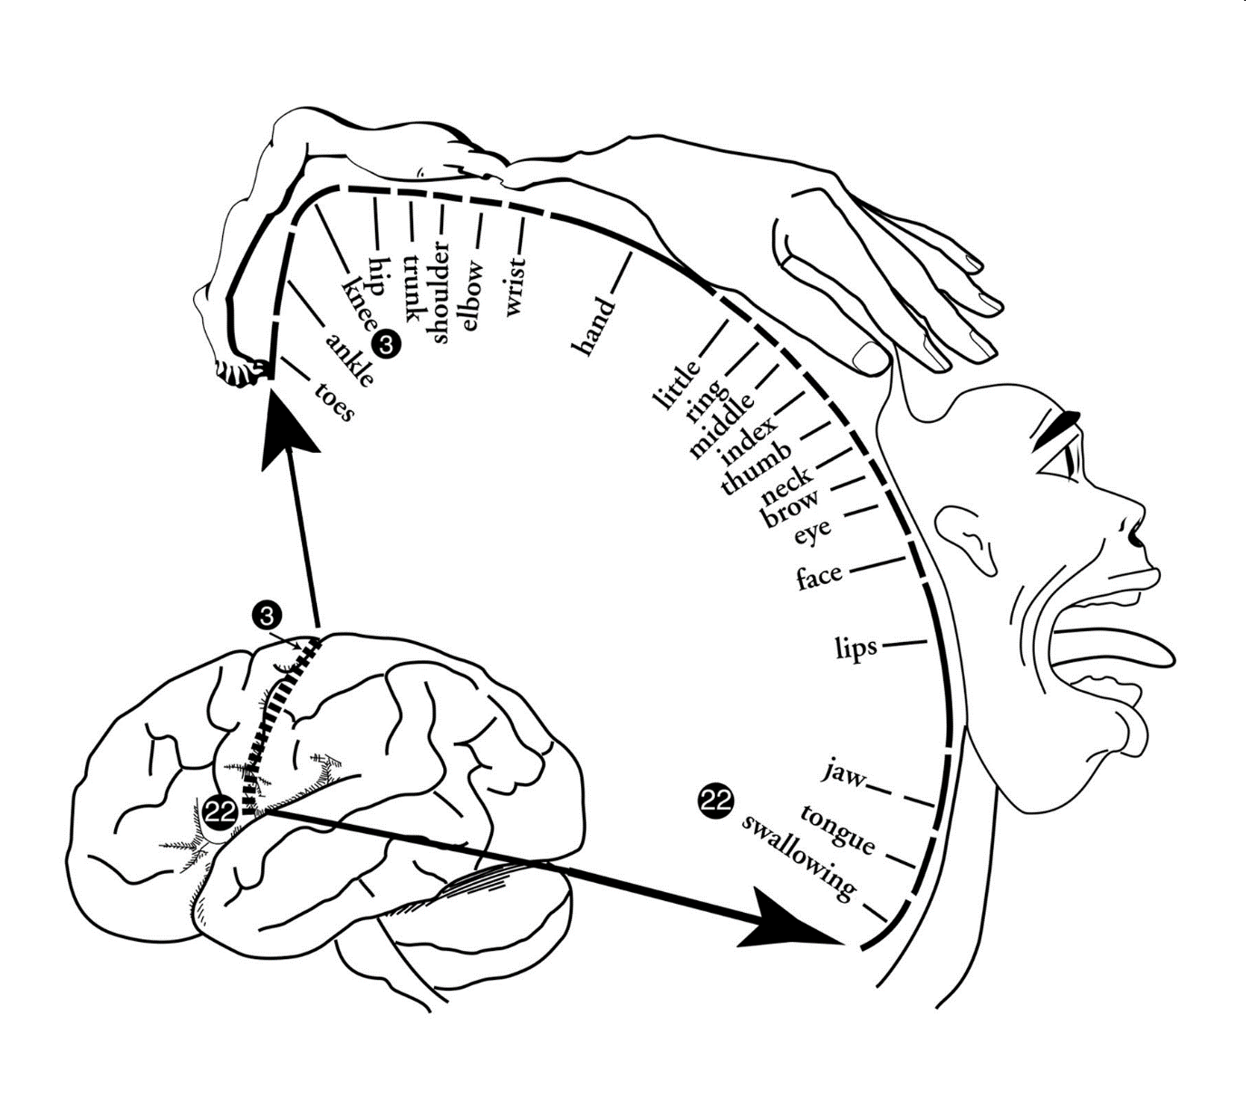

Slide 27
b) Crises versives : deux types
– Crise adversive : déviation conjuguée de la tête et des yeux évoquant une décharge préfrontale controlatérale (aire oculo-céphalogyre).
– Élévation tonique d’un membre supérieur en abduction le poing fermé, avec une déviation conjuguée de la tête et des yeux du même côté, associée à un arrêt de la parole et à une vocalisation, évoquant une décharge de l’aire motrice supplémentaire.

Slide 28
1.2. Crises sensitives et sensorielles
a) Crises somato-sensitives :
Elles correspondent à des décharges de la pariétale ascendante donnant des paresthésies, sensation de décharges électriques de l’hémicorps controlatéral se propageant selon une marche jacksonienne.
b) Crises visuelles à symptomatologie élémentaire
– Éclairs, points lumineux, scotome, hémianopsie.
– Correspondant à des décharges occipitales (aire visuelle primaire) controlatérales.

Slide 29
c) Crises auditives
– Bruits, bourdonnements, sifflements…
– Correspondent à une décharge de l’aire auditive primitive de la première circonvolution temporale (zone de Heschl).
d) Crises olfactives
– Odeur indéfinissable mais désagréable.
– Correspondent à une décharge frontale postéro-inférieure.
e) Crises gustatives
– Elles correspondent à une décharge du cortex supra-insulaire (opercule rolandique).

Slide 30
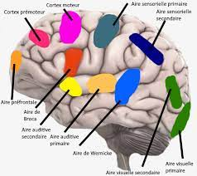
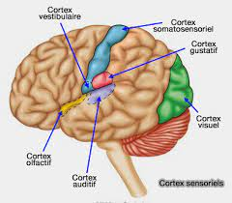

Slide 31
1.3. Crises végétatives: Correspondent à des décharges temporales internes :
– A symptomatologie digestive : hypersalivation,
mastication, déglutition, nausées…
– Circulatoires et vasomotrices : palpitation,
chaleur, pâleur
– Plus rarement, respiratoires ou énurétiques.

Slide 32
2. Crises partielles complexes
a) Caractéristiques
– Altération du contact (par définition).
– Amnésie postcritique.
– Correspondent à des décharges, le plus souvent temporales, quelquefois frontales, intéressant les aires corticales associatives.
– S’accompagnent souvent d’activités automatiques.
b) Quelques variétés
– Les crises psychosensorielles : illusions, hallucinations sensorielles.
– Les troubles mnésiques : sensation de « déjà vu », « déjà vécu », état de rêve.
– Les crises psychomotrices, automatismes

Slide 33
Automatismes:
* Automatismes oro-alimentaires : mâchonnements, déglutitions, lapements (crises temporales)
* Automatismes gestuels simples ou complexes (se boutonner, se déboutonner, ranger des objets…), fréquents dans les crises du lobe frontal
*Automatismes verbaux stéréotypés (mots, fragments de phrase, onomatopées)
* Automatismes ambulatoires

Slide 34
DIAGNOSTIC POSITIF

Slide 35
La répétition d’un certain type de crises épileptiques associées à des anomalies particulières de l’EEG définit le syndrome épileptique.
Une crise épileptique est évoquée devant la survenue brutale et inopinée de signes neurologiques brefs (quelques secondes à 10 minutes) et stéréotypés.
Sont très évocateurs d’une crise épileptique tonicoclonique généralisée :
– morsure latérale de langue ;
– Confusion postcritique ;
– Amnésie rétrograde.

Slide 36
CLASSFICATION SYNDROMIQUE

Slide 37
Il n’existe pas une mais des épilepsies, différentes par leur âge de début, le type de crise, leur étiologie et leurs conséquences potentielles sur le développement de l’enfant.
Ces différentes formes sont regroupées dans une classification syndromique internationale.
Les intérêts d’une telle classification sont nombreux ; elle permet :
– Colliger et d’assembler dans différents groupes des maladies à expression similaire
– Constitution de groupes homogènes, susceptibles d’avoir une même étiopathogénie
– Choix thérapeutiques mieux adaptés
– Mieux appréhender le pronostic d’une forme particulière d’épilepsie
– Donner une information plus claire aux parents et à leur enfant

Slide 38
Le syndrome est défini selon 3 AXES : âge, type de crise (partielle versus généralisée) et l’étiologie (symptomatique ou cryptogénique versus idiopathique).
Ci-dessous, Schéma représentant les principaux syndromes épileptiques rencontrés chez l’enfant.
L’axe horizontal sépare en haut les épilepsies idiopathiques, des épilepsies non idiopathiques en bas.
L’axe vertical sépare à droite les crises généralisées, des crises partielles à gauche.
Les ovales limitent les âges :
  01 mois (le Nouveau Né) jusqu’à deux ans (le Nourrisson)
  02 ans à 12 ans l’Enfant
  Au-delà de 12 ans l’Adolescent.

Slide 39
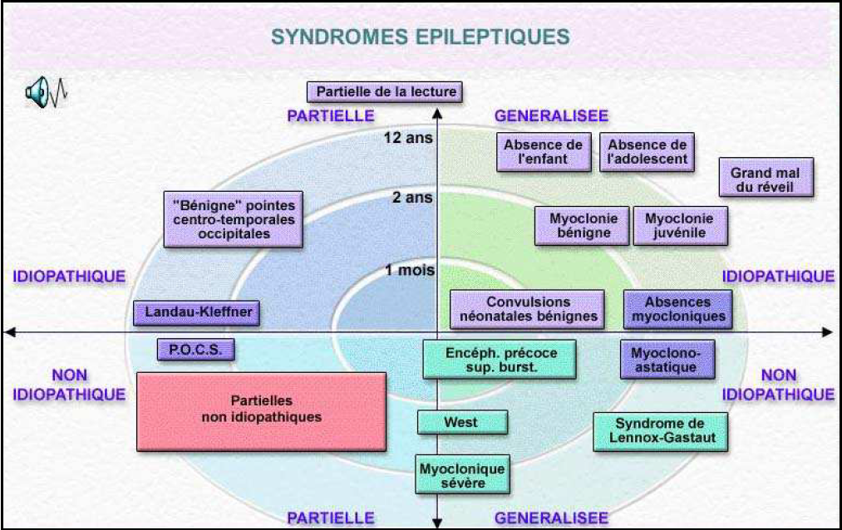

Slide 40
EXEMPLES DE SYNDROMES EPILEPTIQUES

Slide 41
SYNDROME DE WEST
Le syndrome de West est une épilepsie de l’enfant de moins de 1 an
Défini par la TRIADE :
  Des crises sous forme de spasmes en flexion ou extension
  Un EEG inter critique caractérisé par une hypsarythmie
  Un arrêt ou une régression du développement psychomoteur
• Crises :
Il s’agit de spasmes infantiles en flexion ou extension, symétriques ou asymétriques, survenant en salves, à intervalles de 5 à 30 secondes.
Plusieurs salves peuvent survenir dans la journée.
Le réveil est un moment propice pour la survenue des spasmes.

Slide 42
Diagnostic :
• Il repose sur l’enregistrement des spasmes lors d’une Vidéo-EEG.
Elle doit comprendre de la veille, du sommeil et une phase de réveil.
L’EEG entre les spasmes est caractérisé (inter critique) par l’absence de rythme de fond remplacé par un tracé anarchique avec des Ondes Lentes, des Pointes ou des Pointes Ondes, asynchrones et asymétriques définissant l’hypsarythmie.
Lors du spasme, la vidéo-EEG enregistre une Onde lente généralisée puis un aplatissement du tracé.
L’EMG sur les deltoides enregistre la contracture
musculaire soutenue.

Slide 44
Etiologie :
• Il s’agit d’un syndrome le plus souvent Symptomatique (80% des cas) ou
Cryptogénétique (15% des cas) mais rarement Idiopathique (4-5% des cas).

Slide 45
Les principales étiologies retrouvées sont :
-Syndromes Neurocutanés (Maladie de Bourneville +++)
– Malformations cérébrales
– Anomalies chromosomiques (T21, délétion1p36,.)
– Anoxo-ischémies périnatale ou post-natale
– Hémorragies cérébrales périnatale ou post-natale
– Infections prénatales (CMV…) ou postnatale (méningites purulentes, encéphalites….)
– Certaines maladies métaboliques (Pyridoxino-dépendance ….)

Slide 46
Evolution :
• Le pronostic est réservé avec une évolution :
– le plus souvent défavorable : RM & troubles psychiques fréquents, de modérés à très sévères dans 80% à 90% des cas
– Vers une autre épilepsie dans 60 -70% des cas
(épilepsie partielle, Syndrome de Lennox-Gastaut)
• Traitement :
Il doit être instauré rapidement et fait appel en première intention au Vigabatrin (Sabril) puis si échec à la corticothérapie

Slide 47
EPILEPSIE MYOCLONIQUE SEVERE DU NOURRISSON (ou Syndrome de DRAVET)
Il s’agit d’une épilepsie particulièrement sévère du nourrisson, débutant vers 5 à 6 mois, caractérisée par :
• Crises :
– Au début souvent des états de mal fébriles hémi corporels à bascule
– Puis entre 1 et 4 ans différent types de crises :
  Crises partielles complexes,
  Absences
  Myoclonies
  Crises généralisées tonico-cloniques

Slide 48
Diagnostic :
• Il est clinique évoqué sur des crises fébriles complexes survenant chez l’enfant de moins de 1 an
• L’EEG est initialement normal puis évolue vers un ralentissement du rythme de fond
• L’imagerie cérébrale est normale au début puis peut révéler une atrophie modérée du cervelet
• Etiologie :
• L’origine de cette épilepsie est génétique avec une mutation d’un gène codant pour un canal sodique (SCNA1) retrouvée chez la plupart des enfants

Slide 49
Evolution :
• Survenue d’un retard mental associé à des troubles du comportement
• Ataxie
• Epilepsie souvent pharmaco résistante
• Risque de mort subite+++
• Traitement :
• Nécessite une trithérapie Valproate de Sodium (Dépakine) + Clobazam (Urbanyl) + Striripentol (Diacomit)
• Le but du Stiripentol est de prévenir la survenue des états de mal

Slide 50
EPILEPSIE ABSENCE DE L’ENFANT (EAE)
Il s’agit d’une épilepsie idiopathique débutant entre 4 à 10 ans, survenant chez des enfants présentant un développement et un examen neurologique normaux.
• Crises :
Il s’agit d’absences fréquentes, courtes de 4 à 20 sec, avec perte de conscience brusque et complète. Des automatismes moteurs sont fréquents sans signification pronostique

Slide 51
l’EEG (EEG critique) une décharge de PO bilatérale, symétrique et synchrone à 3 cycles/sec. L’EEG peut être sensibilisé par une épreuve d’hyperpnée.
• L’EEG inter critique montre un rythme de fond normal pour l’âge
• Il n’y a généralement pas d’indication à réaliser une imagerie cérébrale lorsque le tableau est typique

Slide 52
Evolution :
• Bénigne dans la majorité des cas avec une guérison avant la puberté
• Parfois survenue de crises généralisées tonico-cloniques surtout si les absences ont débuté après 8 ans
• Retentissement cognitif possible notamment avec difficultés attentionnelles et difficultés scolaires à dépister
• Traitement :
En première intention le Valproate de Sodium (Dépakine) puis la Lamotrigine (Lamictal) si échec
Ethosuximide (Zarontin)

Slide 53
Syndrome de Lennox-Gastaut
Âge préscolaire : 1 à 8 ans.
● Les crises sont polymorphes associant :
– crises toniques axiales ;
– crises atoniques avec chute traumatisante ;
– absences atypiques.
● Ralentissement psychomoteur.
● EEG : pointes-ondes lentes généralisées (fréquence < 3 Hz) sur un tracé de fond ralenti et
comportant des décharges rapides au cours du sommeil.

Slide 54
Syndrome de Landau-Kleffner (aphasie acquise épileptique)
Propre à l’enfant, après 4 ans.
● Crises tonicocloniques ; disparaissent à la puberté.
● Aphasie acquise, caractérisée par une agnosie auditive.
● Pas de détérioration intellectuelle.
● À l’EEG : pointes-ondes temporo-pariétales.
● Traitement : corticoïdes.

Slide 55
Épilepsies partielles bénignes de l’enfant
La plus fréquente est l’épilepsie à paroxysmes rolandiques (ou centro-temporaux) :
– à prédominance masculine ;
– débute entre 3 et 13 ans ; d’excellent pronostic ;
– crises motrices hémifaciales, pouvant s’étendre au membre supérieur homolatéral avec souvent
une atteinte des muscles pharyngo-laryngés (anarthrie), survenant surtout la nuit ;
– EEG : confirme le diagnostic montrant des pointes amples centro-temporales, activées par le sommeil, pouvant passer d’un hémisphère à l’autre ;
– excellent pronostic : guérison presque constante vers 15-16 ans.

Slide 56
Syndrome de Kojewnikoff
● Forme rare d’épilepsie partielle continue
● Deux types :
a) Dû à l’encéphalite focale de l’enfance (encéphalite de Rasmussen)
b) Dû à une lésion épileptogène (tumorale, vasculaire) du cortex rolandique moteur, frontale
ascendante.
Crises partielles motrices continues suivies de myoclonies dans le même territoire
Touche aussi bien l’enfant que l’adulte

Slide 57
Convulsions fébriles (ou hyperpyrétiques)
Au cours des cinq premières années (première cause d’épilepsie à cet âge).
● Prédisposition génétique.
● Surviennent lors des affections fébriles extracérébrales (ORL, broncho-pulmonaires, éruptions fébriles), sans rapport avec une lésion cérébrale ni avec un trouble métabolique.
● Deux formes :

Slide 58
Deux formes:
1– convulsions fébriles simples (85 % des cas) :
* crises généralisées tonicocloniques ;
* brèves, < 2 minutes ;
* Enfants normaux sans antécédents
épileptiques personnels ni familiaux ;
* Excellent pronostic ;
* Le traitement antipyrétique seul est souvent suffisant.

Slide 59
Deux formes:
2– convulsions fébriles compliquées (15 % des cas) :
* crises prolongées, > 15 minutes ;
* Focales (crises hémicorporelles) avec déficit postcritique
* survenant avant un an ;
* Traitement symptomatique antipyrétique et prophylaxie antiépileptique ;
* Risque d’épilepsie partielle ultérieure (lésions cérébrales définitives : sclérose hippocampique).

Slide 60
TRAITEMENT ANTIÉPILEPTIQUE

Slide 61
Principes généraux du traitement médical
Ne pas traiter une première crise, surtout si elle survient dans un contexte de sevrage éthylique, de privation de sommeil ou de tout autre facteur déclenchant évident. Exception : crise symptomatique d’une lésion corticale.
● Débuter toujours par une monothérapie.
● Augmentation progressive des doses.
● Une réaction idiosyncrasique, rare mais grave, impose l’arrêt du médicament : par exemple, toxidermie cutanée avec la carbamazépine, hépatite aiguë avec le valproate de sodium.

Slide 62
Afin d’améliorer l’observance, il faut limiter à deux le nombre de prises quotidiennes (forme à libération prolongée).
● Bithérapie indiquée si échec des différents médicaments antiépileptiques de première intention utilisés à la dose maximale tolérée.
● Ne jamais arrêter brutalement le traitement antiépileptique : risque d’état de mal dû au sevrage.

Slide 63
Conseils donnés au patient :
– éviter les facteurs favorisants : alcool, surmenage, privation de sommeil, décalages horaires, certains médicaments ;
– profession : éviter les métiers où la perte de connaissance est dangereuse pour le patient et pour les autres (chauffeur de poids lourds, pilote, échafaudage…) ;
– sport :
* pas d’alpinisme, de plongée…,
* conduite automobile : pas avant un délai de six mois sans crise, avec un traitement bien suivi.

Slide 64
● Le traitement médical permet le contrôle de 70 à 80 % des épilepsies récentes.
● Les deux antiépileptiques de première intention sont :
– le valproate de sodium (Dépakine) ;
– la carbamazépine (Tégrétol).
Ces deux médicaments sont les moins sédatifs des antiépileptiques.
● Le valproate de sodium et les benzodiazépines sont actifs sur tous les types de crise.
● La carbamazépine (Tégrétol), le phénobarbital (Gardénal), la phénytoïne (Di-Hydan) sont
inefficaces sur les absences petit mal, et ils sont tous inducteurs enzymatiques.

Slide 65
CAS PARTICULIER DE LA GROSSESSE
Un risque malformatif existe chez les nouveau-nés des femmes épileptiques, même non traitées (2 à 4 %).
● Ce risque est augmenté par les antiépileptiques (4 à 8 %), surtout en cas de polythérapie et de posologie élevée.
● Des malformations diverses peuvent se voir avec tous les antiépileptiques. Risque tératogène particulier avec l’acide valproïque : spina-bifida (rare mais grave).
● Le traitement antiépileptique ne doit pas être interrompu durant la grossesse : essayer de passer à une monothérapie et de garder la posologie minimale efficace (sous surveillance clinique, EEG et des taux thérapeutiques plasmatiques).

Slide 66
Adjonction vitaminique :
– acide folique : deux mois avant la date prévue de grossesse et durant toute la grossesse :
– vitamine D : en fin de grossesse.
– vitamine K1 :
* chez la mère : un mois avant l’accouchement (10 à 20 mg/j per os),
chez le nouveau-né : pendant une semaine (2 mg/j per os).
● Surveillance obstétricale

Slide 67
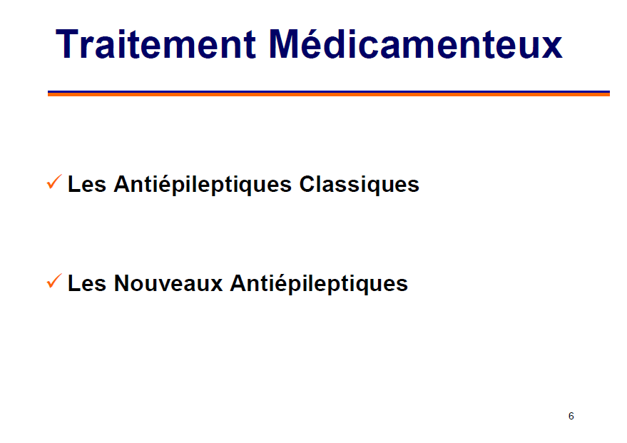

Slide 68
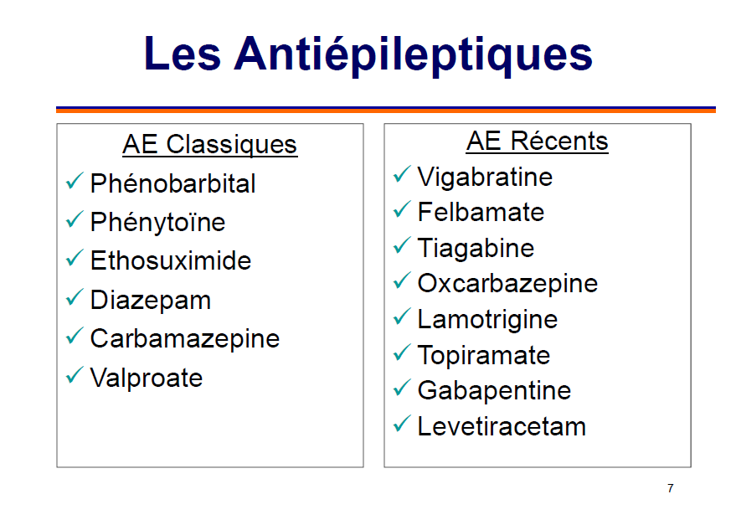

Slide 69
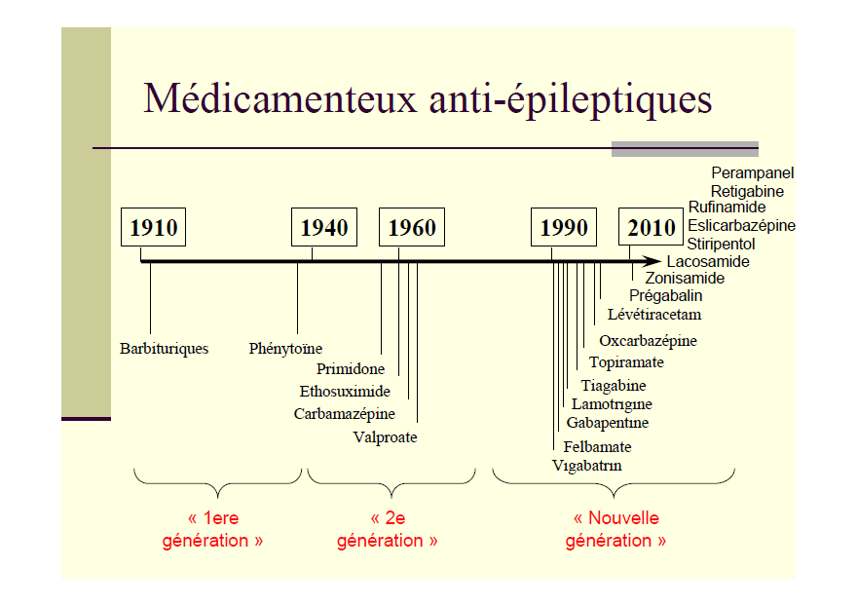

Slide 70
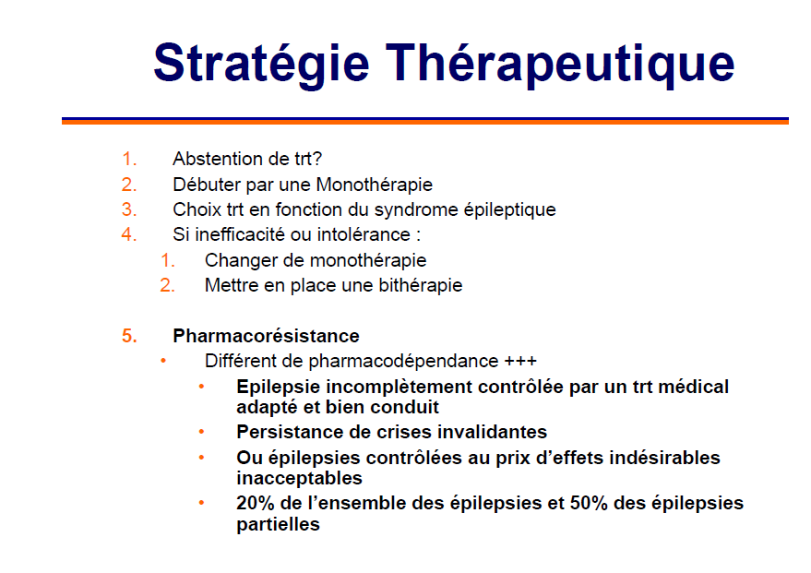

Slide 71
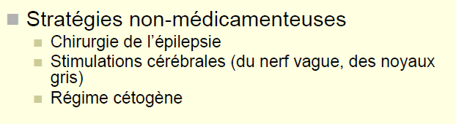

Slide 72
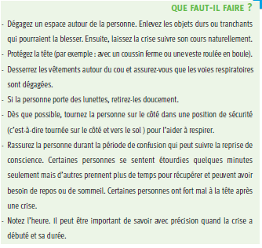

Slide 73
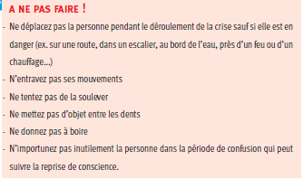

Slide 74
